Slide 1
Amplificateurs Opérationnels
(NON LINEAIRE)
Fonction Comparer

Slide 2


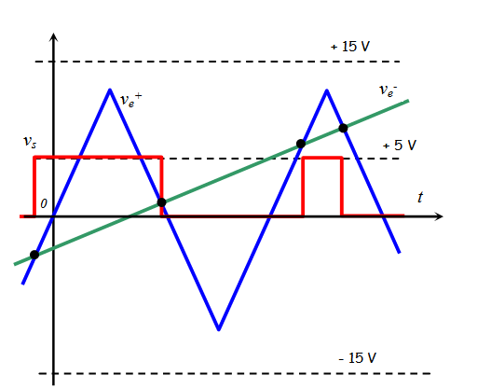
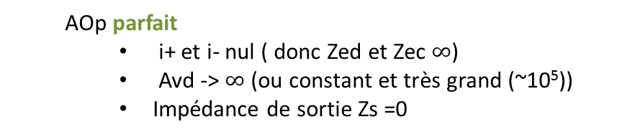
Présentation
Emetteur
Recepteur
Compléments
Fonction Amplifier
Fonction Filtrer
Fonction Comparer
AOP : régime non linéaire
Comparateur boucle ouverte
Rappel
  AOp parfait
    i+ et i- nul ( donc Zed et Zec $∞$)
    Avd -> $∞$ (ou constant et très grand (~10⁵))
    Impédance de sortie Zs =0
v_{d}
v_{e}⁺
v_{s}
v_{e}⁻
    L’hypothèse V_{d}=0 n’est plus valide!
    Le fonctionnement de l’AOp est NON-LINEAIRE
Si V_{e}⁺ > V_{e}⁻ alors V_{D} > 0 donc V_{S} = V_{H}
Si V_{e}⁺ < V_{e}⁻ alors V_{D} < 0 donc V_{S} = V_{L}

Slide 3



Présentation
Emetteur
Recepteur
Compléments
Fonction Amplifier
Fonction Filtrer
Fonction Comparer
Comparateur à hystérésis
R₂
Comparateur trigger de schmitt direct
  Fonctionnement bi-stable
Vs=V_{L}
Vs=V_{H}
R₁
v_{e}
v_{s}
Notes:
Démonstration

Slide 4
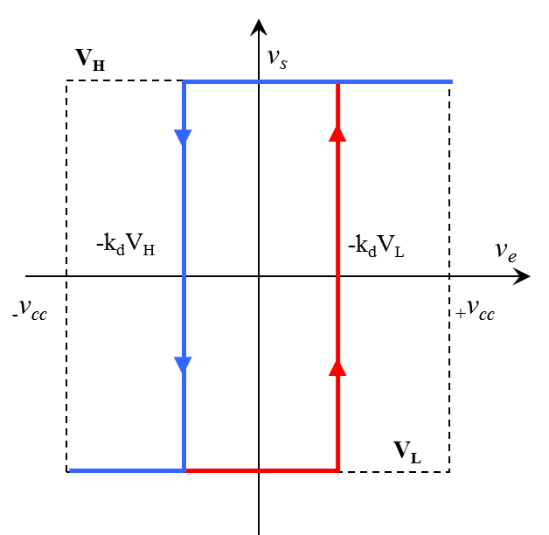
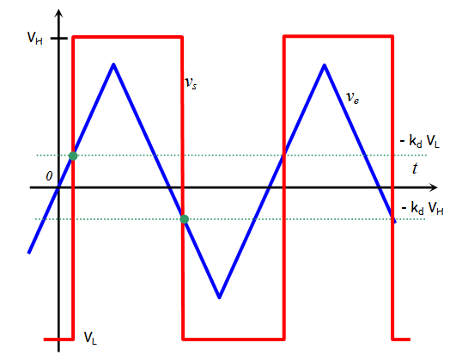
Comparateur trigger de schmitt direct
  Caractéristique de transfert
Exemple de chronogramme

Slide 5



Présentation
Emetteur
Recepteur
Compléments
Fonction Amplifier
Fonction Filtrer
Fonction Comparer
Comparateur à hystérésis
Comparateur trigger de schmitt inverse
  Fonctionnement bi-stable
Vs=V_{L}
Vs=V_{H}
v_{D}
R₂
v_{e}
v_{s}
v₁
R₁

Slide 6
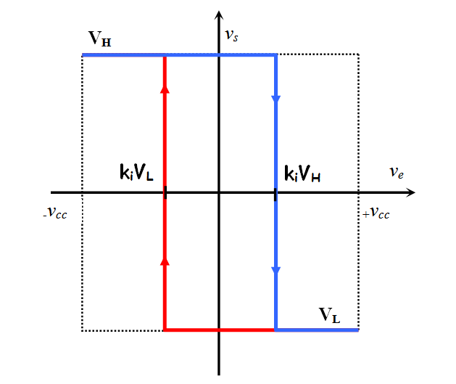
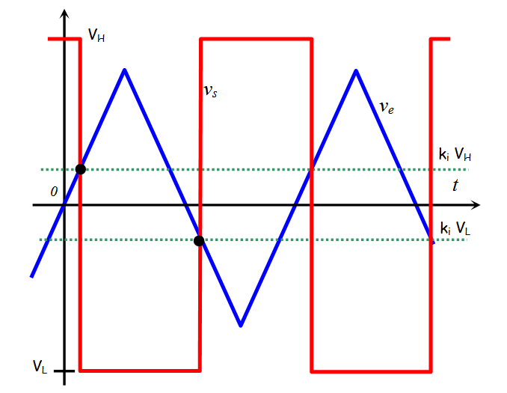
Comparateur trigger de schmitt inverse (suite)
  Caractéristique de transfert
Exemple de chronogramme

Slide 7
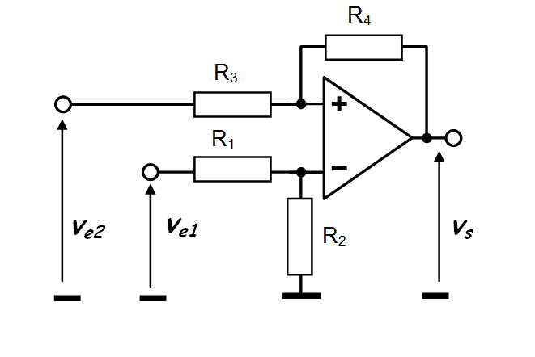
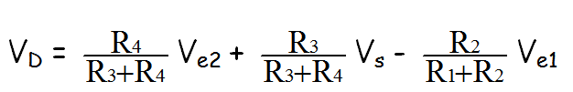


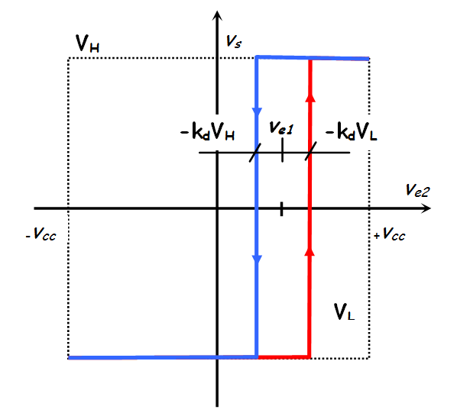
Présentation
Emetteur
Recepteur
Compléments
Fonction Amplifier
Fonction Filtrer
Fonction Comparer
Comparateur à hystérésis
Comparateur trigger de schmitt à fenêtre réglable
  Ve1 : seuil réglable , Ve2 tension d’entrée
  Caractéristique de transfert
Attention à ne pas confondre le montage avec le soustracteur!!
Vous noterez le bouclage à réaction positive

